Slide 1
«Интегрированное обучение.
Методы работы с детьми ОВЗ».
ТЕМА СЕМИНАРА:

Slide 2
План
1. Причины введения интегрированного обучения. Папаш И. А., учитель – дефектолог.
2. Методы работы с детьми ОВЗ.
Папаш И. А., учитель – дефектолог.
3. Школьная дезадаптация учащихся. Шульженко В. В.

Slide 3
ИНТЕГРАЦИЯ - это процесс, в рамках которого данное сообщество обеспечивает условия для реализации социального потенциала каждого индивида этого общества.
ИНТЕГРАЦИЯ – это не перемешивание и не вживление кого-то «ненормального» во что-то «нормальное». это шаг навстречу друг другу всех разделённых.

Slide 4
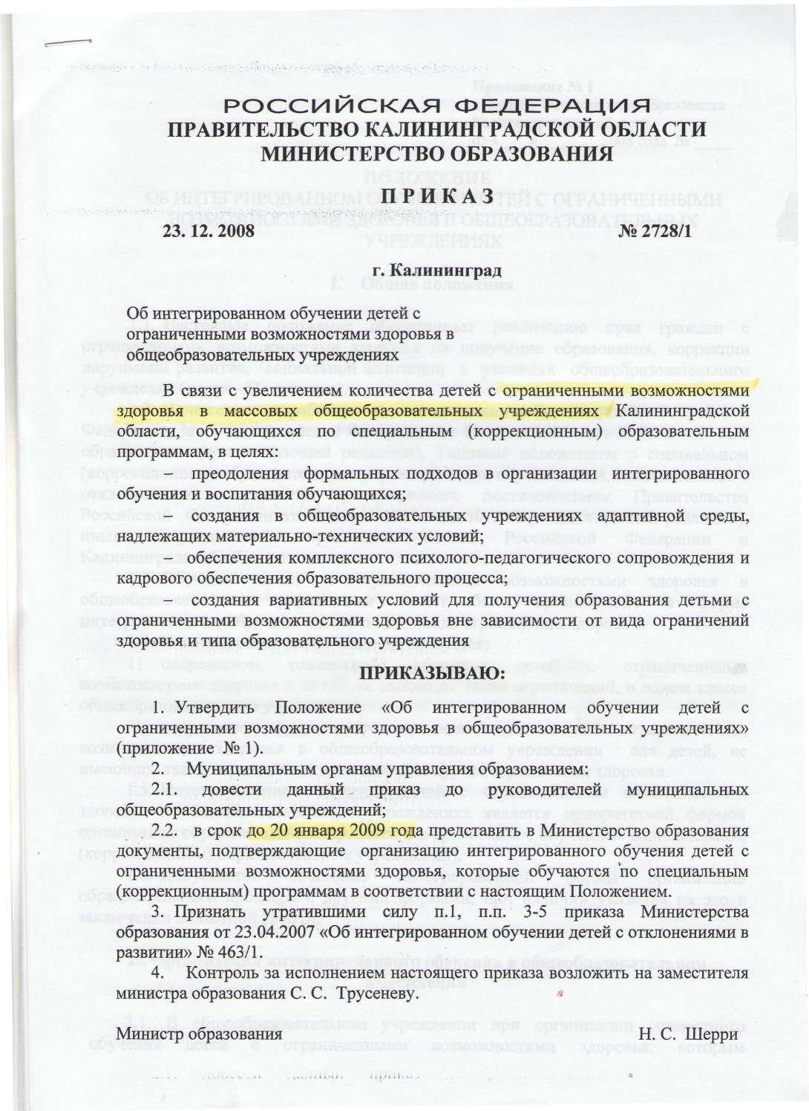

Slide 5
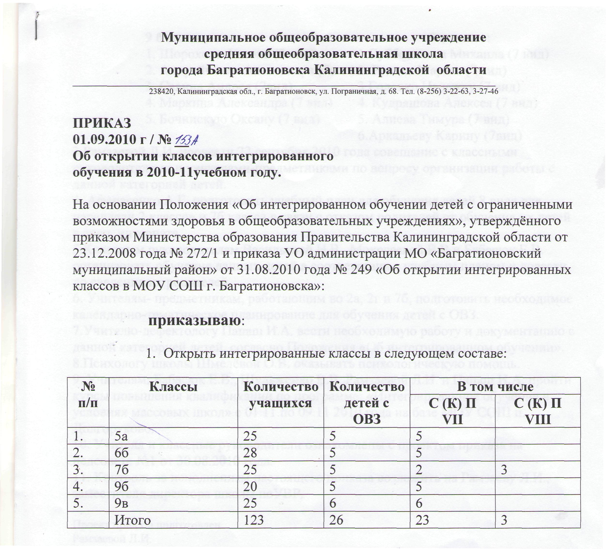

Slide 6
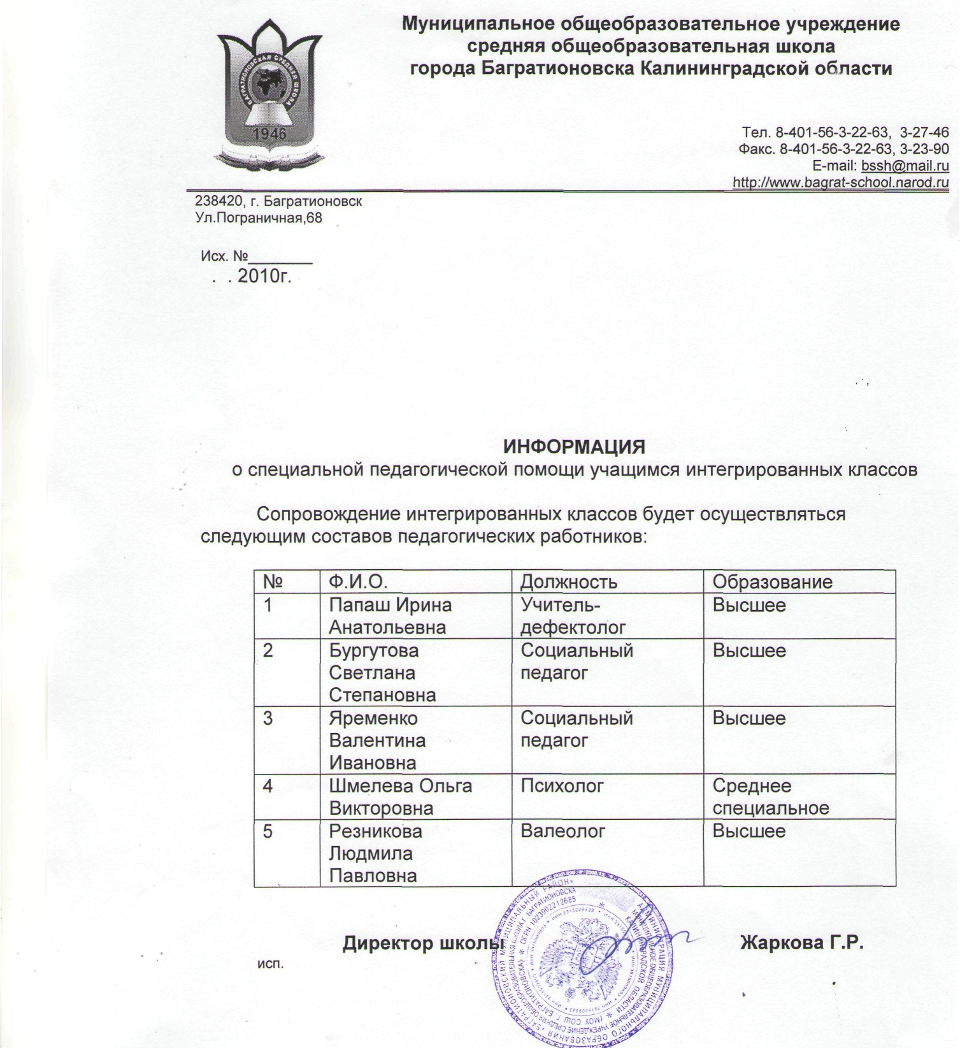
Умнова И.А.
НВысшее.

Slide 7
Направление работы
Диагностическое
Коррекционное
Аналитическое
Консультативно-просветительское
Профилактическое
Организационно-методическое

Slide 8
Содержание деятельности учителя-дефектолога
Обеспечивает решение следующих задач:
прогнозирование возникновения трудностей при обучении, определение причин и механизмов уже возникших учебных проблем;
составление индивидуальных комплексных программ развития;
динамическое изучение уровня умственного развития детей и результатов коррекционного воздействия;
проведение индивидуальных и групповых коррекционных занятий;
отслеживание соответствия выбранной программы, форм, методов и приёмов обучения реальным достижениям и уровню развития ребёнка;
консультирование педагогов и родителей по проблемам развития, обучения и воспитания в соответствии с индивидуальными особенностями ребёнка.

Slide 9
Дневник
(карта)
индивидуального сопровождения

Slide 10
РАЗДЕЛ 1. Сведения социального характера
Ф.И.О.
Дата и место рождения
Адрес
Состав семьи
Жилищные условия
Материальная обеспеченность семьи
Пребывание в детских учреждениях
наименование и вид (ясли, сад, интернат и т.д.)
время пребывания

Slide 11
РАЗДЕЛ 2.
Медицинские данные
Заключение ПМПК
Опорно-двигательный аппарат
Зрение
Слух
Хронические заболевания
Неврология
Физическое развитие
Данные о текущем лечении

Slide 12
РАЗДЕЛ 3. Психолого-педагогическая информация
Общая моторика
Мелкая моторика
Внимание
произвольность
концентрация
устойчивость
переключаемость

Slide 13
РАЗДЕЛ 3. Психолого-педагогическая информация
Восприятие
зрительное
слуховое
Память
кратковременная
долговременная
Мышление
наглядно-образное
словесно-логическое

Slide 14
РАЗДЕЛ 3. Психолого-педагогическая информация
Пространственно-временные представления
Темп работы, работоспособность
Обучаемость
восприимчивость к помощи;
способность переноса на аналогичные задания;

Slide 15
РАЗДЕЛ 3. Психолого-педагогическая информация
Общая характеристика учебной деятельности
Особенности речевого развития
Эмоционально-личностные особенности

Slide 16
РАЗДЕЛ 3. Психолого-педагогическая информация
Сформированность учебных навыков
МАТЕМАТИКА:
сформированность понятия числа, числовой последовательности
вычислительные навыки
навык решения задач
характерные ошибки
РУССКИЙ ЯЗЫК:
навык каллиграфического письма
навык орфографического письма под диктовку
списывание текста
характерные ошибки
ЧТЕНИЕ:
способ чтения
темп чтения
понимание прочитанного
навыки работы с текстом
характерные ошибки

Slide 17
Цели коррекционных занятий:
Коррекция отклонений в развитии познавательной сферы и речи;
Повышение уровня общего развития учащегося;
Восполнение пробелов предшествующего развития и обучения;
Формирование недостаточно освоенных учебных умений и навыков;
Подготовка к восприятию трудных тем учебной программы

Slide 18
ПРОГРАММЫ и учебно-методические комплекты для детей с задержкой психического развития
Программы по математике для 5-9 классов коррекционно-развивающего обучения. Калининград,2005г.
Программы составлены Виноградовой Н.А., завкабинетом математики КОИПКиПРО и рекомендованы кабинетом коррекционной педагогики КОИПКиПРО для работы педагогов с детьми, с ограниченными возможностями здоровья (в частности, имеющих задержку психического развития).
Цель: формирование практически значимых знаний и умений; интенсивное интеллектуальное развитие средствами математики на материале, отвечающем особенностям и возможностям данной категории учащихся.

Slide 19
ПРОГРАММЫ и учебно-методические комплекты для детей с задержкой психического развития
Программы по русскому языку для 5-9 классов коррекционно-развивающего обучения. Калининград, 2005 г.
Рекомендуемые программы представляют собой практический курс русского языка для учащихся 5-9 классов, обучающихся в специальных (коррекционных) общеобразовательных учреждениях (классах) VII вида, а также в классах интегрированного обучения образовательных школ. Программы составлены в соответствии с материалами учебников следующих авторов: М.Т. Баранов, Л.Т. Григорян, ИИ. Кулибаба, Т.А. Ладыженская, Л.Л. Тростснцова.
Программы разработаны Сидоренко Г.Ф., научным сотрудником МИПКРО, учителями школы-лаборатории № 196 г. Москвы Черченко Л.Л. (5-7 класс), Барановой М.И. (8-9 класс) и рекомендованы Комитетом образования г. Москвы

Slide 21
РЕКОМЕНДАЦИИ СПЕЦИАЛИСТОВ
ПО ПСИХОЛОГО – МЕДИКО – ПЕДАГОГИЧЕСКОМУ СОПРОВОЖДЕНИЮ
1.Объяснять материал по принципу от частного к общему.
2.Материал разбить на отдельные информационные куски и давать по мере усвоения.
3.Объсснение нового материала проводить много раз в разных вариантах.
4.Использовать наглядность в полном объёме.
5.Организовывать индивидуальные дополнительные занятия для детей имеющих пробелы в знаниях.
6.Вести объяснение нового материала с опорой на все анализаторы (аудиальные, визуальные, кинестические).
7.Использовать яркое, эмоциональное содержание, видеоряд(ТV, слайды, плакаты и т.д), объяснение вести через образы).
8.Учитывая истощаемость ЦНС детей, проводить смену деятельности.
9.Создавать ситуацию успеха путём правильной тактики опросов и поощрений (не только оценкой, но и замечаниями типа «молодец», «умница», «отлично».)

Slide 22
Спасибо за внимание!

